Slide 1
Sejarah Mikrobiologi

Slide 2
Antony Van Leeuwenhoek (1632 – 1723)
Seorang pedagang dari Belanda yang melihat dan mendeskripsikan mikroorganisme selain virus pada tahun 1660 menggunakan mikroskop pembesaran 300x.
Mikroba ini dinamakan animalcules

Slide 3
Dari penemuan Antony menimbulkan dua pendapat mengenai asal muasal mikroorganisme :
Abiogenesis : makhluk hidup berasal dari benda mati
Biogenesis : makhluk hidup berasal dari makhluk hidup yang lebih dulu hidup di udara.

Slide 4
Francesco Redi
Menemukan bahwa ulat yang ada dalam daging busuk adalah larva yang berasal dari telur lalat

Slide 5
John Needham (1713 – 1781)
Dengan melakukan percobaan meletakkan daging yang sudah direbus didalam toples tanpa tutup, kemudian muncul koloni pada permukaan daging, sehingga dia menyimpulkan bahwa udara adalah sumber mikroorganisme

Slide 6
Lazarro Spalanzani (1729 – 1799)
Membuat kaldu daging dan menutup rapat didalam toples, tidak ada perubahan apa – apa. Ini memperkuat teori Needham.

Slide 7
Franz Sculze (1836) : Daging masak dilewatkan dalam asam kuat ternyata tidak ditemukan koloni mikroba
Theodor Schwann (1937) : mengalirkan udara panas melalui pipa ke dalam tabung kaldu, dan tidak ditemukan mikroba.

Slide 8
Fransis Louis Pasteur (1822 – 1895) : memanaskan kaldu dalam botol leher angsa sehingga debu udara terperangkap dalam leher angsa.
John Tyndall (1820 – 1893) : melakukan percobaan kaldu daging dan sayuran segar diletakkan pada tabung – tabung dan didihkan dengan air garam selama 5 menit, ternyata tidak ada pertumbuhan koloni mikroba.

Slide 9
Kesimpulan :
Semakin bersih udara yang berkontak dengan kaldu, kontaminasi dapat dihindarkan, omne vivum ex ovo, omne ovum ex vivo ( semua kehidupan berasal dari telur dan semua telur berasal dari sesuatu yang hidup)

Slide 10
Ruang Lingkup Mikrobiologi :
Mikrobiologi adalah bagian dari ilmu biologi dan tersusun dari banyak disiplin ilmu yang berorientasi pada Taksonomi, Habitat, dan permasalahan yang ada maupun yang timbul oleh mikroba.

Slide 11
Mikroorganisme ?
Makhluk hidup yang berukuran kecil (mikroskopis), yang memiliki bentuk kehidupan serta karakteristik yang khas yang bisa dibedakan dari organisme lain, terutama mampu hidup di berbagai habitat (kosmopolitan)

Slide 12
Klasifikasi Mikroorganisme :
Taksonomi : pengelompokkan secara biologi
Klasifikasi : penataan sistematik dalam kelompok taksa
Nomenklatur : pemberian nama kelompok
Identifikasi : penentuan isolat tertentu pada taksonomi tertentu

Slide 13
Lanjutan....
MO Prokariotik : MO yang tidak memiliki membran nukleus dan kelengkapan organ sel nya masih sederhana.
MO Eukariotik : MO yang sudah memiliki membran nukleus dan organ sel lengkap

Slide 14
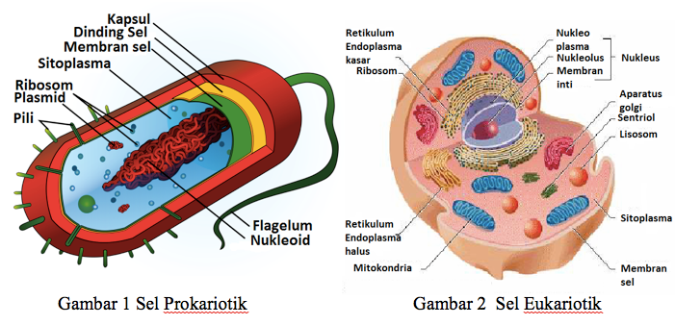

Slide 15
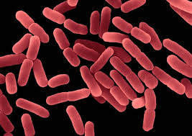
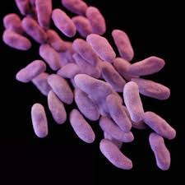
MO kontaminan yang sering dijumpai di alam
Bacillus
Berbentuk batang
Enterobacteriaceae

Slide 16
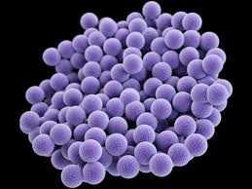
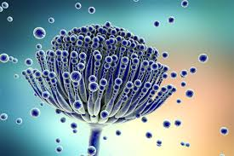
Lanjutan.....
Staphylococcus
Aspergillus

Slide 17
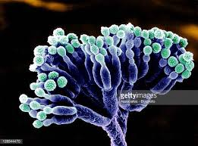
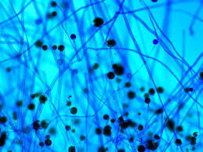
Lanjutan......
Penicillium
Mucor

Slide 18
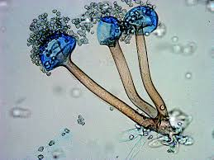
Lanjutan....
Rhizopus

Slide 19
Faktor – faktor Lingkungan Pertumbuhan Mikroorganisme :
Suhu
pH
Oksigen
Salinitas

Slide 20
Suhu
Bakteri dapat tumbuh dalam rentang suhu -5C sampai 80C, tetapi bagaimanapun juga setiap spesies mempunyai rentang suhu yang pendek yang ditentukan oleh sensitifitas sistem enzimnya terhadap panas.
Perubahan suhu dapat mempengaruhi pertumbuhan dan perubahan karakteristik bakteri.

Slide 21
pH atau Derajat Keasaman
Ada pH minimum, maksimum, dan optimum. Rentang pertumbuhan bakteri antara 4 – 9 dengan pH optimum 6,5 – 7,5. Jamur lebih menyukai pH asam dengan rentang pertumbuhan 1 – 9 dan pH optimumnya 4 – 6.
Agar pH dapat terjaga konstan pada masa pertumbuhan, maka dapat ditambahkan larutan penyangga atau buffer yang sesuia dengan media dan jenis mikroorganisme.

Slide 22
Oksigen
MO Aerob : memerlukan oksigen sebagai akseptor elektron dalam proses respirasi
MO Anaerob : tidak memerlukan oksigen karena oksigen akan membentuk H2O2 yang bersifat toksik dan menyebabkan kematian.

Slide 23
Salinitas
Kebutuhan garam NaCl pada pertumbuhan MO.
MO dikelompokkan : Non halofil, Halotoleran, Halofil (NaCl 10 -15%), Halofil ekstreem

Slide 24
Pengelompokkan mikroba secara umum
Virus
Bakteri
Fungi
Algae Protozoa

Slide 25
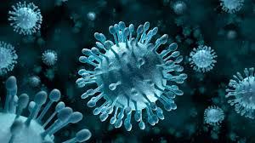
Virus

Slide 26
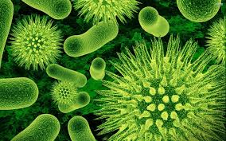
Bakteri

Slide 27
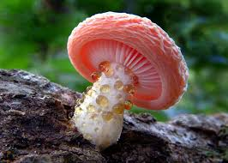
Fungi

Slide 28
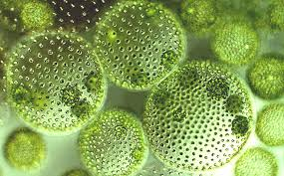
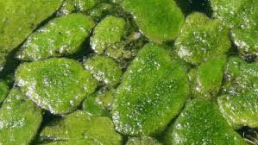
Algae

Slide 29
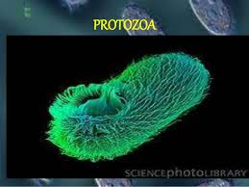
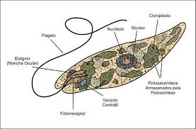
Protozoa

